Slide 1



Экскурсии на пасеку
Спикер: Василевская Наталья

Slide 2
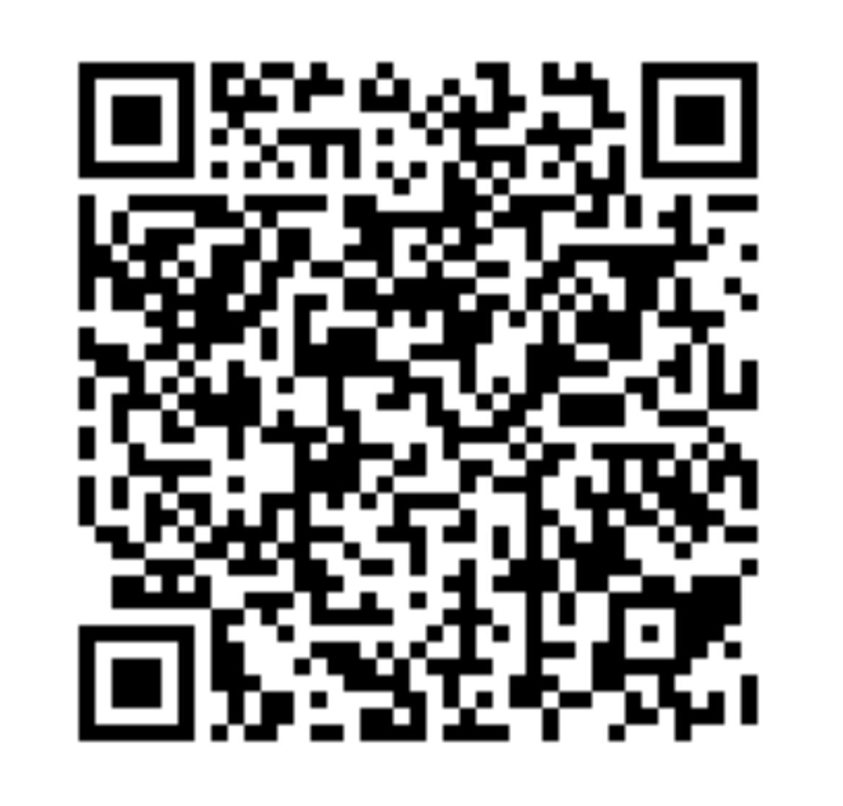
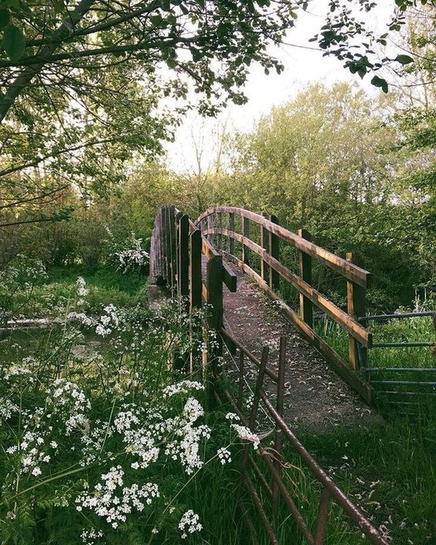
ПРОБЛЕМА
На озере Тургояк предоставляются 3 туристические услуги и все они связаны с отдыхом на воде
При этом 80% посещающих озеро Тургояк хотели бы посетить нашу экскурсию
2

Slide 3
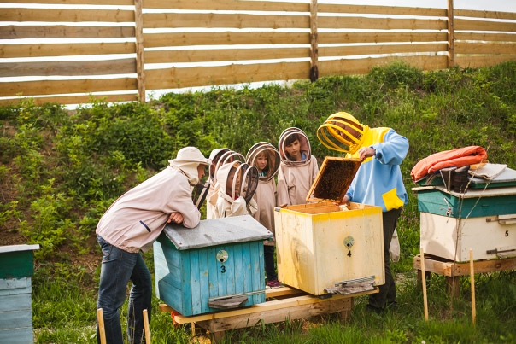
РЕШЕНИЕ ПРОБЛЕМЫ
Экскурсия на пасеку
Наша экскурсия вблизи озера Тургояк в Челябинской области предлагает уникальную возможность познакомиться с местными пчеловодами и узнать интересные факты о мёде, возможность увидеть, как работает пасека - от ухода за пчёлами до сбора мёда. В конце экскурсии будет чаепитие с дегустацией мёда. Наши пчеловоды поделятся с вами своими знаниями и опытом!
2

Slide 4
Рынок
PAM
PAM: 2,25 млрд.руб
(450 000 человек х 1500 рублей)
TAM
ТАМ: 550 млн.руб
(112 000 человек х 1500 рублей)
SAM
SAM: 67,5 млн.руб
(13 500 человек х 1500 рублей)
SOM
SOM: 11,2 млн.руб
(2250 человек х 1500 рублей)
6

Slide 5
Анализ конкурентов
Критерии | Наш проект «Honey for honey» Челябинская обл., оз.Тургояк | Конкурент 1 «Сладкие истории» г.Тюмень | Конкурент 2 «Пчелиный хуторок» г.Великие Луки, Псковская обл. | Конкурент 3 «Сияющая долина» г.Москва | Конкурент 4 «Медовый двор» Абхазия, г.Гагра
Основная услуга | Экскурсия, продажа мёда и дегустация | Экскурсия | Экскурсия, продажа мёда и дегустация | Экскурсия, продажа мёда | Экскурсия, продажа мёда и дегустация
Продажа сувениров(восковые салфетки, свечи) | + | - | + | - | +
Продажа пчелиной продукции(маточное молочко, перга, прополис) | + | - | + | - | ++
Фотосессия | + | - | - | - | -
Стоимость экскурсии на взрослого, в рублях | 1500 | 1900 | 1500 | 600 | 20000
Наличие апидомиков | - | + | + | - | -
Мастер-классы | + | - | + | - | -
Чаепитие | + | - | + | - | -

Slide 6

БИЗНЕС-МОДЕЛЬ
Монетизация
Проведение экскурсий
Продажа мёда и пчелиных продуктов
Продажа сувениров
Дополнительные мастер-классы
6

Slide 7
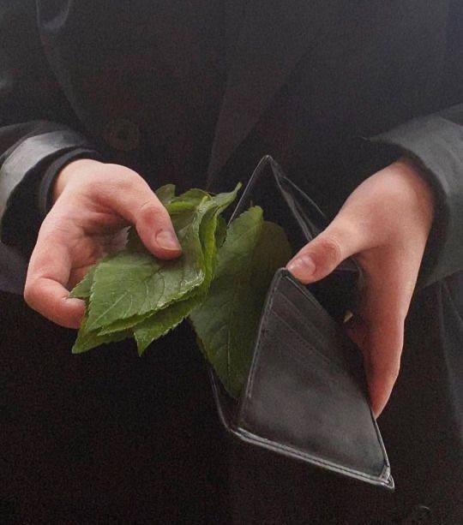
ПОТРЕБНОСТЬ В ИНВЕСТИЦИЯХ
Инвестиции
На благоустройство территории: 500 000 рублей
Участие в конкурсах и получение грантов, предназначенных для сельского хозяйства (Грант «Агропроцесс» и Всероссийский конкурс «туристический код моей страны, города, поселка, района – про-туризм»
Реклама и продвижение в Челябинской области: 100 000 рублей
7

Slide 8
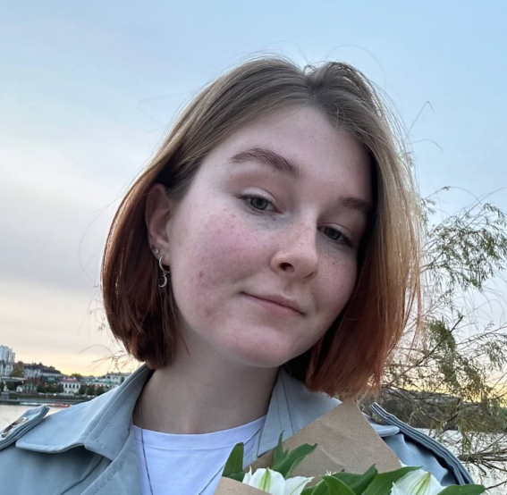
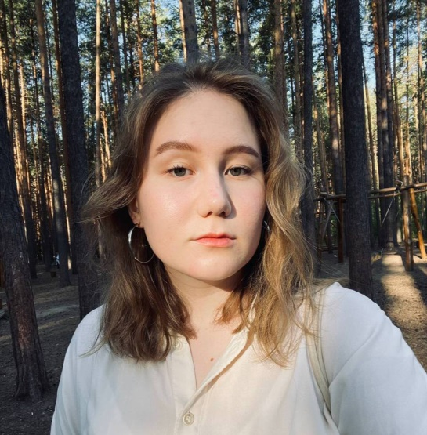
КОМАНДА ПРОЕКТА
Василевская Наталья Ивановна
В летний период был опыт работы на пасеке, организация мероприятий, работа в медиа института
Ибрагимова Лилия Ниловна
В летний период был опыт работы на пасеке, опыт продажи мёда
8

Slide 9

ДОРОЖНАЯ КАРТА ПРОЕКТА
1. Закупка материалов для благоустройства территории
2. Благоустройство
3. Запуск информационной кампании
4. Запуск сезона май-сентябрь
5. Масштабирование проекта: горный мёд
9

Slide 10
ПАСПОРТ ПРОЕКТА
Спасибо за внимание!
7

